Slide 1
Desenmascarar el Autoritarismo
Talleres
“Dialogando sobre Democracia”

Slide 2
Autoridad
Poder legítimo y positivo que genera obediencia

Slide 3
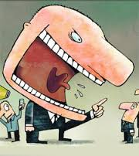
Autoritarismo
Degeneración de la autoridad, busca obediencia sin consenso ni libertad

Slide 4
Sistemas políticos
Ideologías
Personalidad

Slide 5
Sistemas políticos
Transmisión de
la autoridad
Autonomía del
poder

Slide 6
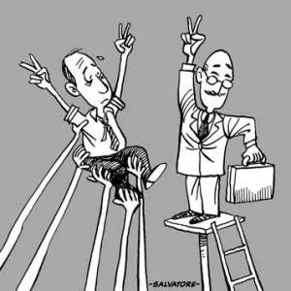
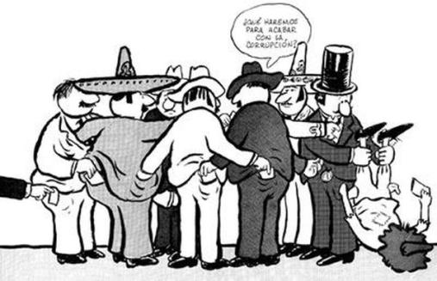
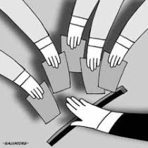
Democracias plenas
Democracias imperfectas
Regímenes híbridos
Regímenes autoritarios

Slide 7
Categorización de los regímenes políticos de Centroamérica según la EIU
País | Posición (de 167) | Puntaje total | 1. Proceso electoral y pluralismo | 2. Funcionamiento del Gobierno | 3. Participación política | 4. Cultura política | 5. Libertades civiles
Costa Rica | 22 | 8.10 | 9.58 | 8.21 | 6.11 | 6.88 | 9.71
Panamá | 46 | 7.08 | 9.58 | 6.43 | 5.56 | 5.00 | 8.82
El Salvador | 61 | 6.47 | 9.17 | 6.07 | 3.89 | 5.00 | 8.24
Guatemala | 81 | 5.88 | 7.92 | 6.43 | 3.33 | 4.38 | 7.35
Honduras | 85 | 5.84 | 8.75 | 5.71 | 3.89 | 4.38 | 6.47
Nicaragua | 92 | 5.56 | 6.58 | 4.36 | 3.89 | 5.63 | 7.35

Slide 8
Ideologías
Desigualdad
Primacía del orden – jerarquía
Principio de mando

Slide 9
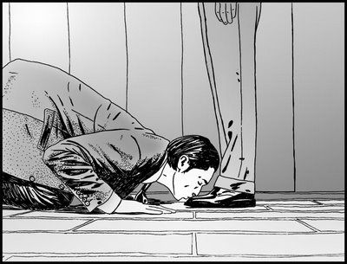
Personalidad autoritaria

Slide 10
El miedo a la libertad

Slide 11
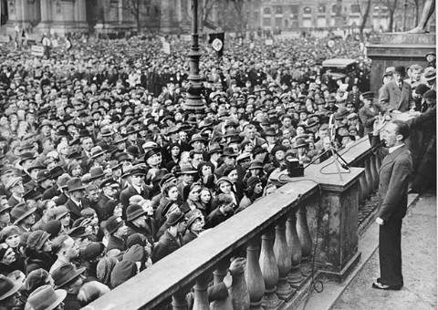
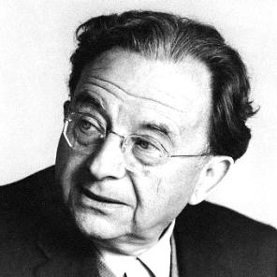
“… millones de personas en Alemania, estaban tan ansiosas de entregar su libertad como sus padres lo estuvieron de combatir por ella”. (Erich Fromm )

Slide 12
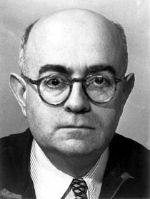
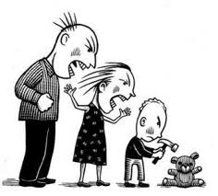
La personalidad autoritaria
convencionalismo
sumisión-agresión
Theodor Adorno
sensibilidad por el poder
uso marcado de estereotipos

Slide 13
Una reflexión…
Cultura política

Slide 14
Fractales

Slide 15
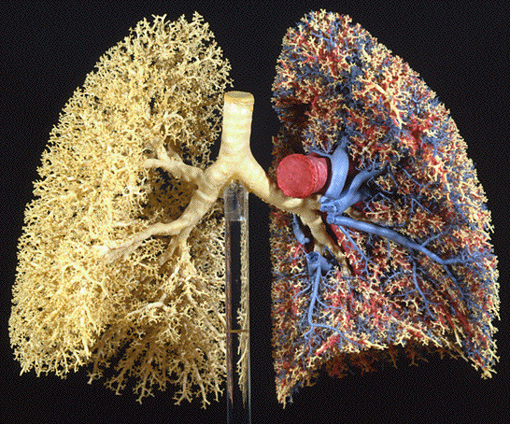

Slide 16
“Desenmascarar el autoritarismo comienza en la más pequeña escala, en nosotros mismos, y continúa hacia arriba hacia los distintos niveles de la sociedad, así, de lo más cercano a lo más amplio, podremos transformar una cultura política autoritaria en una cultura política democrática”.

Slide 17
Muchas gracias
Claudia Ortiz
claudia.ortiz@funde.org
Área de Macroeconomía y Desarrollo
Fundación Nacional para el Desarrollo
Centroamérica, junio 2014
Este material de difusión ha sido realizado en el marco del proyecto “Promoviendo la cultura democrática en la juventud centroamericana”, con el apoyo de:
Fundación Nacional para el Desarrollo (FUNDE)
Calle Arturo Ambrogi #411, entre 103 y 105 Av. Norte, Colonia Escalón, San Salvador, El Salvador. P.O. BOX 1774, Centro de Gobierno.
PBX: (503) 2209-5300
Fax: (503) 2263-0454
E-mail: funde@funde.org comunicaciones@funde.org
Página web: www.funde.org

